Slide 1

산학협력캡스톤설계1
SNS 정보를 활용한 소상공인 발전 가능성 평가 서비스
1조 중간 발표
2018204035 한정수
2018204036 윤서안
2018204046 조민경

Slide 2




연구 주제 주제 변경 이유 및 소개
팀 소개 팀원 별 역할
INDEX
진행 상황 현재까지의 상황 및 중간 결과물
진행 계획 예상 일정 및 예상 결과물

Slide 3

연구 주제
주제 변경 이유 및 소개

Slide 4

원 주제
주제 변경
SNS 정보를 활용한
개인 신용 평가 서비스
SNS 정보를 활용한
소상공인 발전 가능성 평가 서비스
1. SNS만을 통한 개인 정보 수집의 한계
몇 개의 게시물만으로 정확한 성별, 나이, 직업 등의 기본 정보를 얻기가 어려움
개인 SNS 특성상 크게 부정적인 내용의 게시물은 잘 업로드 되지 않으며, 삭제와 수정이 빈번하기 때문에 꾸준한 분석이 불가능
2. 신용 평가 관련 데이터를 구할 수 없음
신용 평가 데이터 없이 SNS 데이터만을 통해 평가 기준을 선정하기 어려움
원래 다른 외부 데이터를 참고하려 했지만 크롤링한 SNS 데이터와 성격이 달라 활용이 어려움

Slide 5


따라서 주제를 변경하기로 결정하고 SNS 사용자들을 다음과 같이 개인과 소상공인으로 나누었음
개인의 경우 여전히 앞의 문제들을 해결하기 어렵고 규모가 큰 회사들의 경우 인터넷 검색을 통해 충분히 파악이 가능하다고 판단
→ 소상공인의 데이터를 수집하고 활용하는 데에 집중하기로 결정
개인
소상공인
상품 판매가 아닌 자신의 일상 공유 등을
목적으로 SNS 활동을 하는 사람 |
상품 판매를 위해 SNS를 운영하는 개인 사업자 또는 작은 규모의 사업자 |

Slide 6
최근 SNS를 통한 광고가 인기를 끌면서 SNS에서 상품을 팔거나 홍보하는 소상공인들이 증가하고 있는 추세
통신판매업 사업자수 증가 추이
(단위: 명)
18만7809
하지만 여전히 자산 규모, 경제적 가치 등 신용도 관련 데이터가 부족
16만5140
14만8337
12만8342
신용 평가를 하는 방향으로 진행하기보다는
SNS를 통해 얻을 수 있는 인지도, 신뢰도 등의 데이터를 활용하여
소상공인들의 현재 활동과 추후 발전 가능성을 평가하려고 함
2014
2015
2016
2017
자료: 국세청 국세통계연보

Slide 7
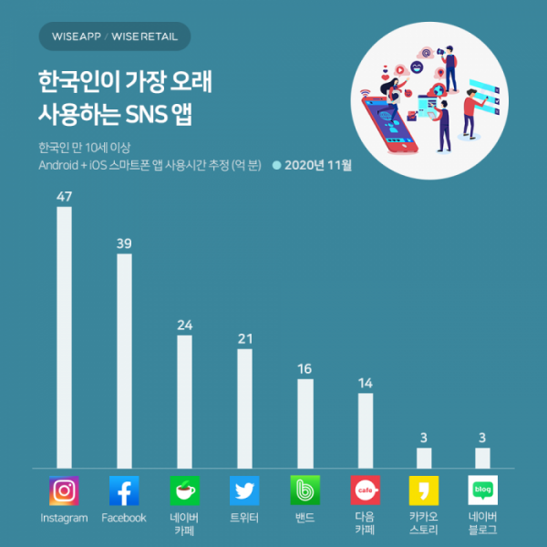
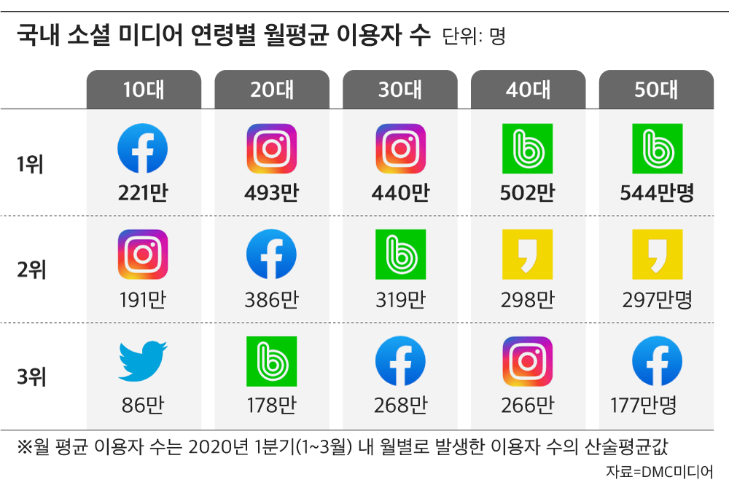
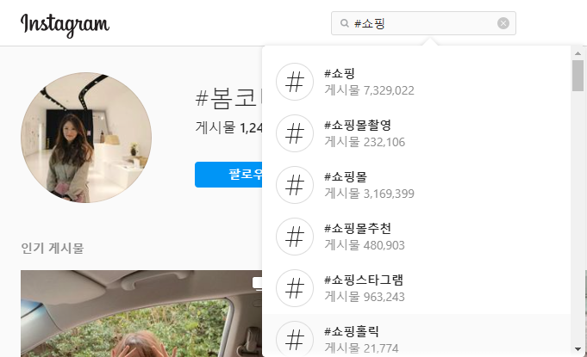
SNS 매체 별 쇼핑 경험 추이
# 왜 인스타그램을 선택했는가?
네이버 밴드
3.60%
기타
1. 해시태그를 이용한 검색이 용이
2. 한국인이 가장 오래 사용하는 SNS 앱 1위를 기록 (지난 11월 기준)
3. 미디어 이용자 수에 관하여 인스타그램이 다양한 연령층의 상위권을 차지
4. SNS 매체 중 홍보 효과가 탁월
인스타그램
35.90%
페이스북
16%
카카오스토리
16.30%
네이버/다음(카페/블로그)
24.40%
자료: 서울시 전자상거래 센터

Slide 8
팀 소개
팀원 별 역할

Slide 9



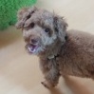



팀원 별 역할
한정수 (팀장)
윤서안
조민경
그 외 휴학생 1명
크롤링을 위한 Python 코드 작성
게시물 데이터 관련 코드 유지보수
좋아요 분석용 R 코드 작성
데이터 수집 및 데이터베이스 관리
UI 제작
크롤링을 위한 Python 코드 작성
해시태그 데이터 관련 코드 유지보수
해시태그 분석용 R 코드 작성
데이터 수집 및 데이터베이스 관리
UI 디자인
크롤링을 위한 Python 코드 작성
프로필 데이터 관련 코드 유지보수
게시글 분류용 R 코드 작성
데이터 시각화
UI 제작
크롤링을 위한 Python 코드 작성
위치 데이터 관련 코드 유지보수
날짜 분석용 R 코드 작성
데이터 시각화
UI 디자인
좋아요 8,888개
좋아요 8,888개
좋아요 8,888개
좋아요 8,888개
1일 전
1일 전
1일 전
1일 전
댓글 달기...
…
댓글 달기...
…
댓글 달기...
…
댓글 달기...
…

Slide 10
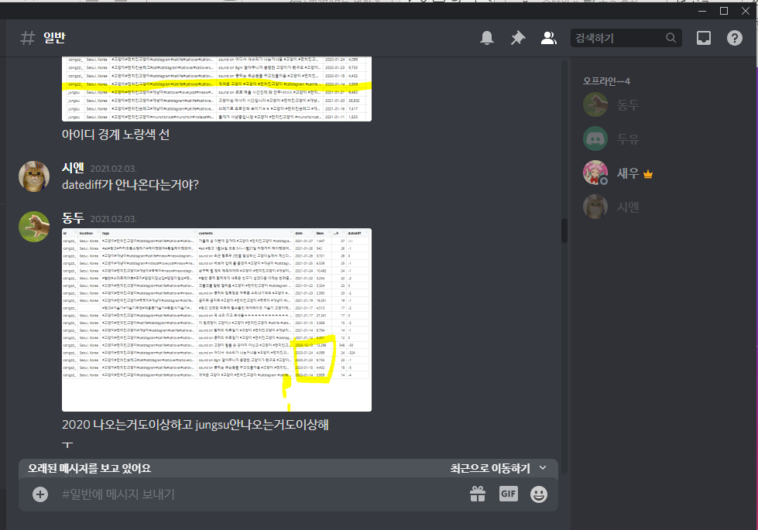
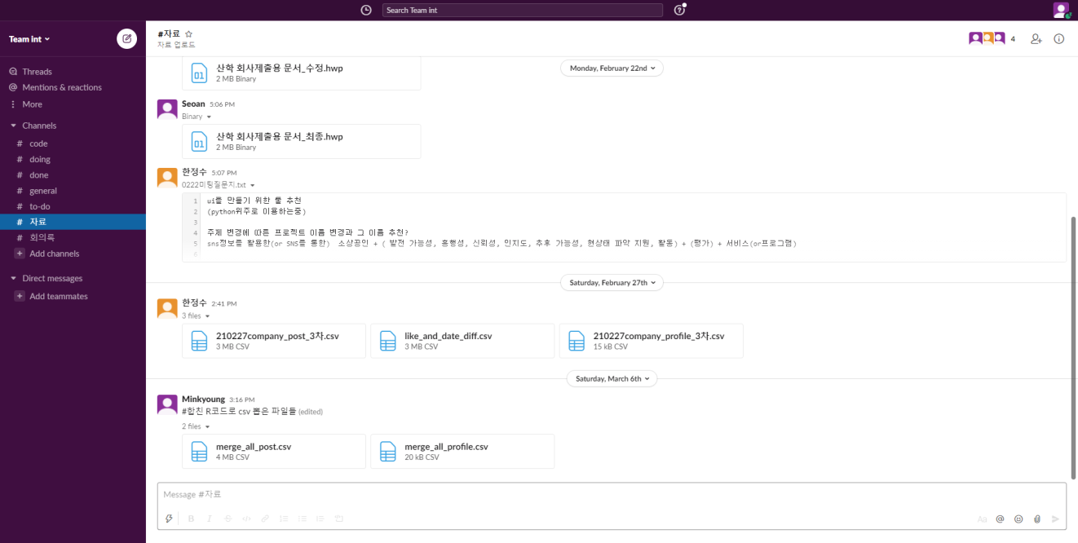
회의 방식
디스코드와 카카오톡을 사용하여 비대면 회의 진행
클라우드 기반 팀 협업 도구인 Slack를 이용하여 자료와 코드 공유

Slide 11
진행 상황
현재까지의 상황 및 중간 결과물

Slide 12
2020년 7월 ~ 8월
2021년 1월
산학 프로젝트 수행 계획서 작성
8퍼센트(회사)와의 대면 미팅
자료 공유를 위해 Slack 페이지 생성
사전 조사
방학 동안 2주에 한번씩 회의 진행
담당 교수님과의 비대면 미팅
주제 변경
주 3회 회의 방식으로 변경
작성했던 코드 대규모 수정
크롤링 데이터 수집
현재까지의 진행 일정
2020년 9월 ~ 12월
2021년 2월
학기 중(진행 느림)
인스타그램 크롤링 코드 작성
데이터베이스 생성 후 연결
산학 프로젝트 중간 보고서 작성
8퍼센트, 교수님과의 대면 미팅
R을 이용하여 분석을 위한 여러 컬럼들 생성

Slide 13


진행 상황 및 중간 결과물
인스타그램에서 활동 중인 소상공인들의 계정 약 3500개를 랜덤으로 수집
1. 마켓, 쇼핑몰, 패션, 주문제작 등 인스타 마켓과 관련도가 높은 23개의 해시태그로 게시물 검색
2. 해시태그 1개당 약 500개의 최근 게시물 크롤링
3. 게시물을 업로드한 계정이 소상공인 계정이 맞는지 아래와 같이 확인
4. 중복 제거 후 메모장에 저장
큰 회사나 유명인을 거르기 위해 ‘인증됨’ 마크가 있는 계정 제외
이미 성공하여 자리를 잡아 대출 가능성이 별로 없는 계정을 거르기 위 팔로워 수가 100,000명이 넘는 계정 제외
소개글에 문의, 이벤트, 주문, 판매 등 상품 판매 계정이 자주 사용하는 35개의 단어 중 하나를 사용하면 계정 ID 수집

Slide 14
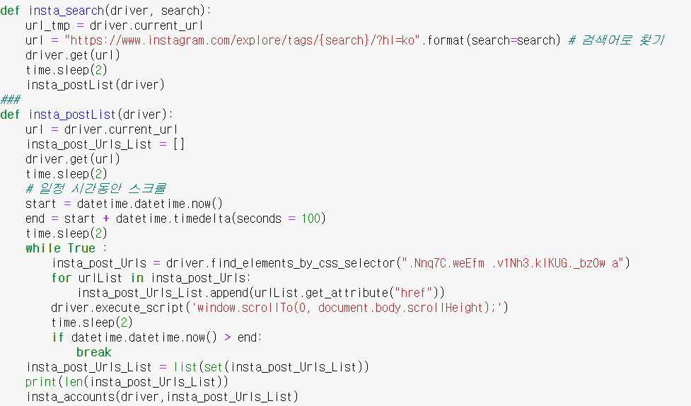
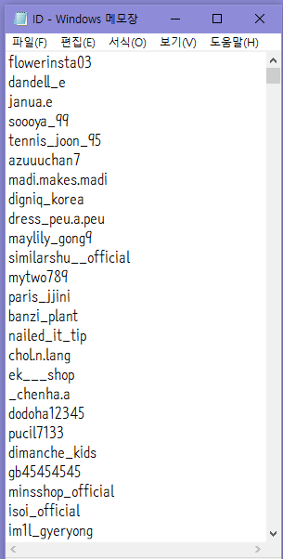
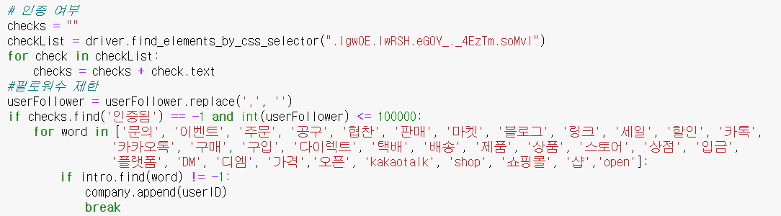
수집한 instagram 계정
크롤링 코드 일부
소상공인 계정 판단

Slide 15


수집한 소상공인 계정을 크롤링
1. 소상공인 계정을 수집한 메모장 파일을 이용
2. 계정의 정보 - 계정 이름, 게시물 수, 팔로워 수, 팔로잉 수, 소개문 등의 데이터를 수집
3. 게시물 정보 - 위치정보, 해시태그, 좋아요 수, 본문 내용 등의 데이터를 수집
4. 수집한 데이터를 DB에 각각 따로 저장
코드작성
데이터베이스와 연결

Slide 16
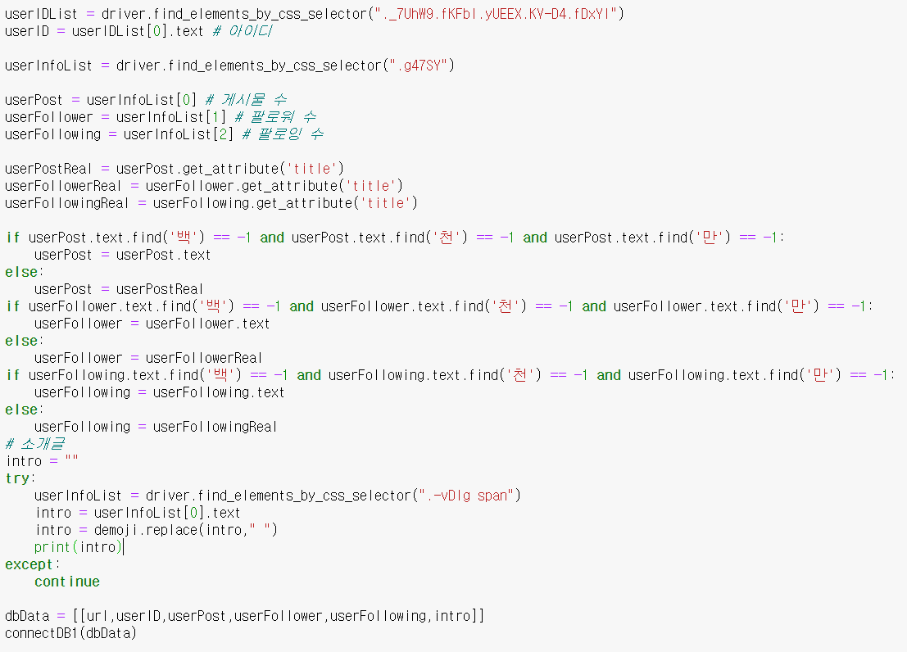
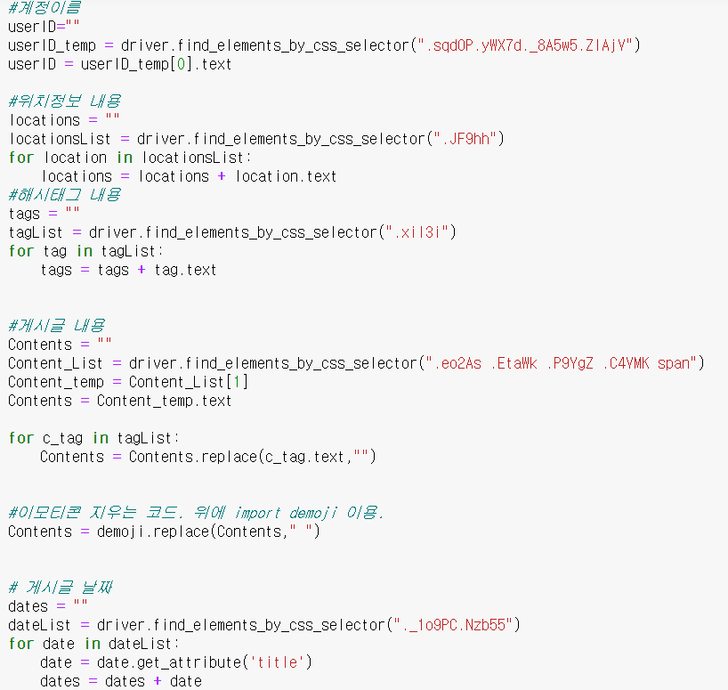
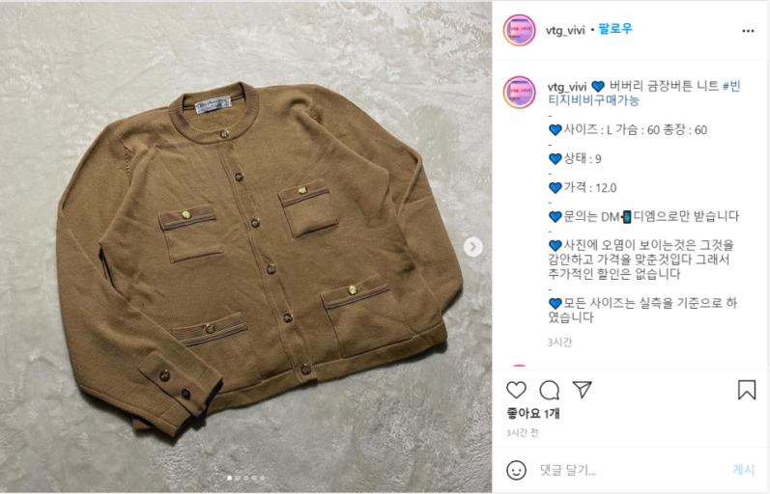
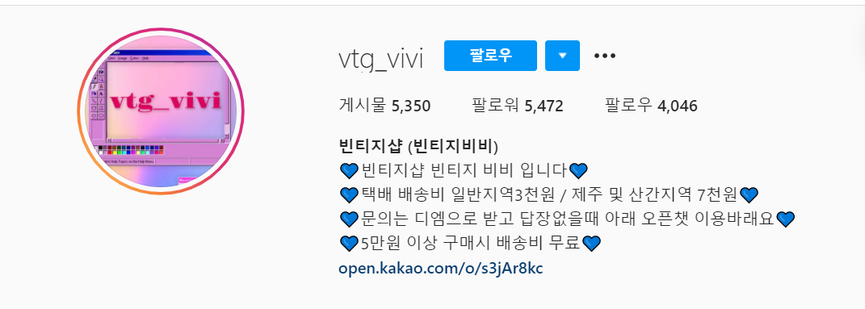
Profile 계정 기본 정보 크롤링
Post 해당 계정의 게시물들 크롤링

Slide 17
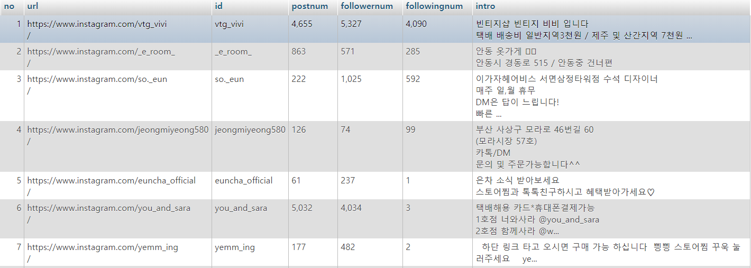
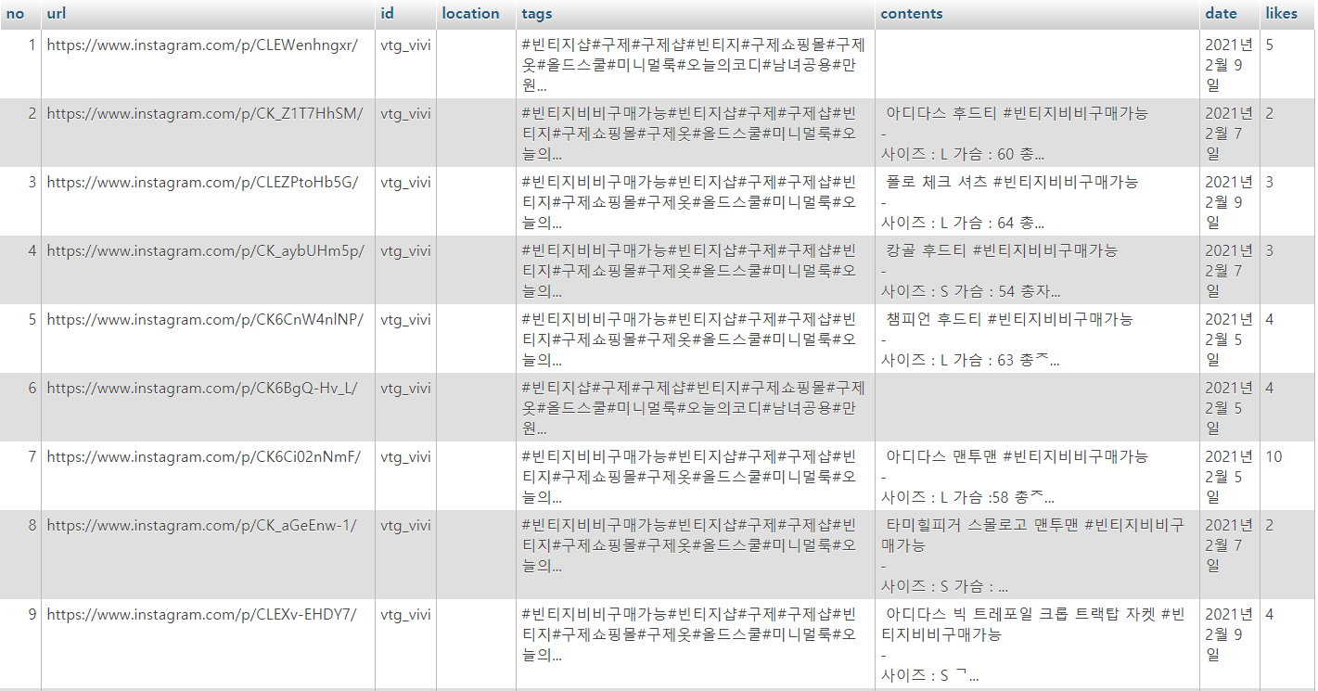
company_profile DB
계정의 정보 크롤링
인스타그램 주소, ID, 게시물 수, 팔로워 수, 팔로잉 수, 소개문
company_post DB
계정의 게시물 크롤링
게시물 주소, 작성 ID, 위치, 해시태그, 내용, 작성 날짜, 좋아요 수

Slide 18
R을 이용하여 분석을 위한 새로운 컬럼 추가
1. DB의 데이터를 csv 파일로 저장하여 R 코드 작성
2. Profile.csv 를 이용하여 새로운 컬럼 추가
판매 게시물 수, 일상 게시물 수, 일주일 동안의 좋아요 평균, 전체 좋아요 평균 등 다수의 컬럼 생성
3. Post.csv 를 이용하여 새로운 컬럼 추가
게시물의 성격(판매 글 or 일상 글), 게시물 작성 빈도, 좋아요 차이, 해시태그 개수 컬럼 생성

Slide 19
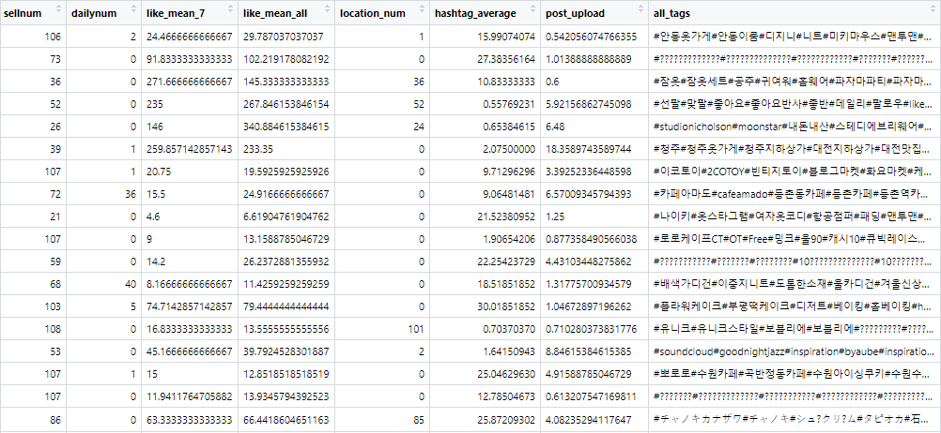
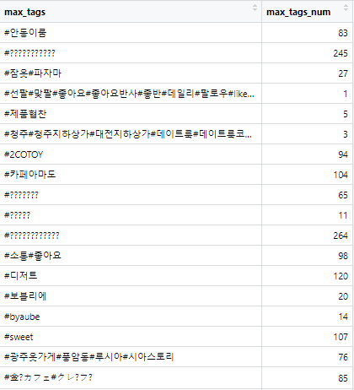
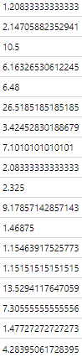
새로운 컬럼 추가 - profile
판매 게시물 수 일상 게시물 수 일주일 동안의 좋아요 평균 전체 좋아요 평균 위치 정보 기재 횟수
게시물 업로드 주기 한 게시물당 평균 해시태그 사용 횟수 사용한 전체 해시태그 가장 많이 사용한 해시태그
가장 많이 사용한 해시태그를 사용한 횟수

Slide 20
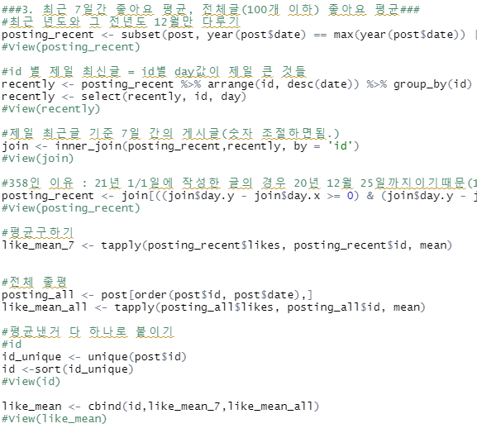
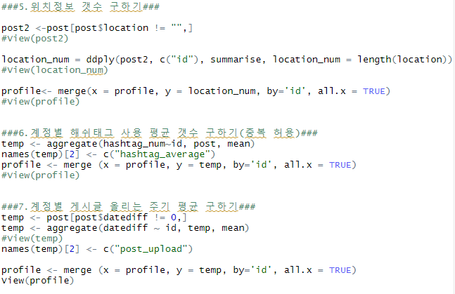
Profile R 코드 일부

Slide 21
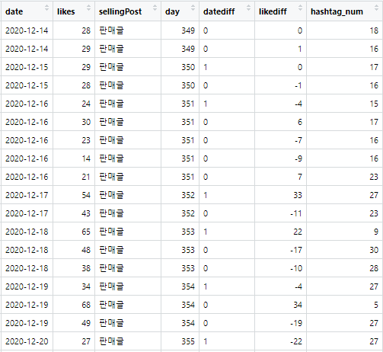
새로운 컬럼 추가 - post
게시물의 성격(판매 글 or 일상 글)
게시글 작성 빈도
좋아요 차이
해시태그 개수

Slide 22
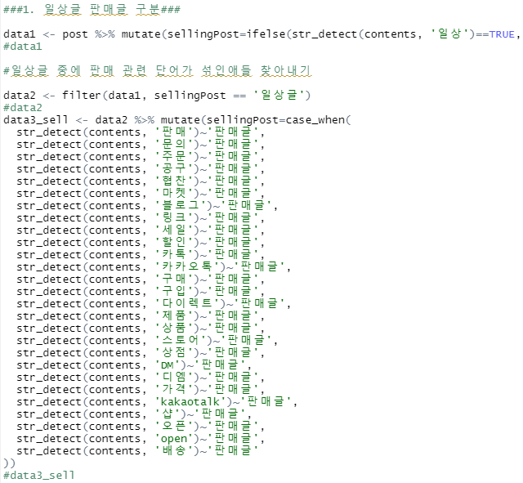
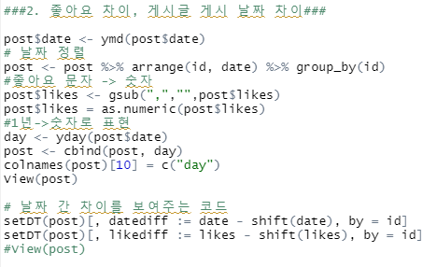
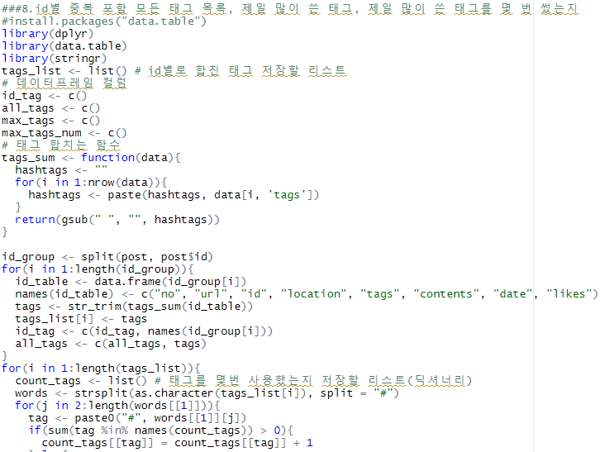
Post R 코드 일부

Slide 23
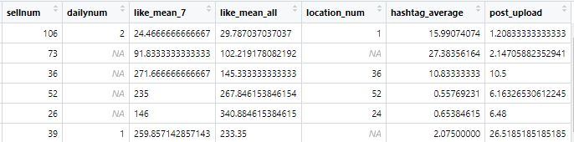
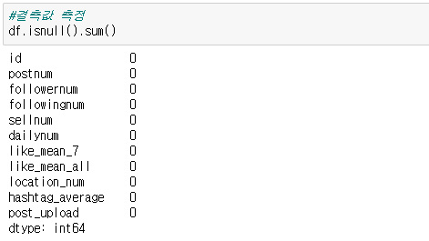

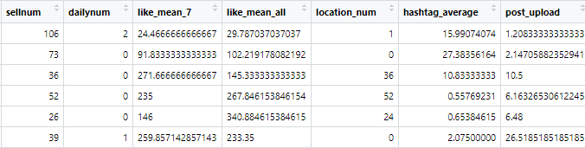
결측치 처리
결측치 없음을 확인

Slide 24
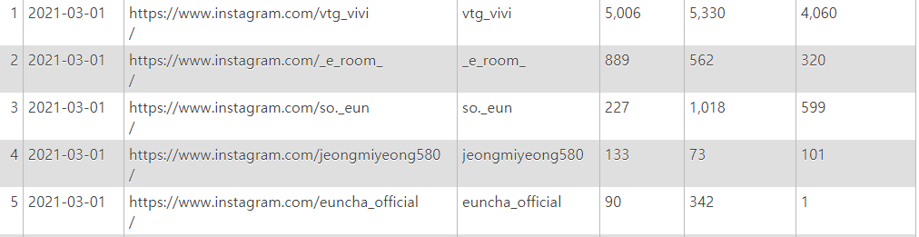
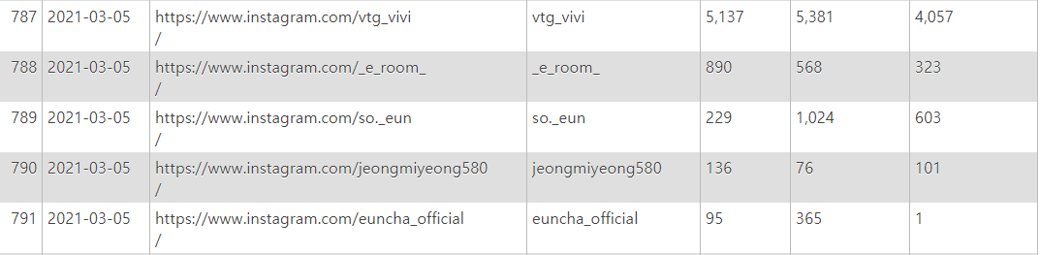
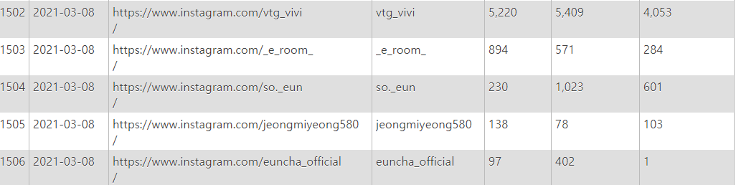
2021-03-01(월)
2021-03-05(금)
2021-03-08(월)

Slide 25
진행 계획
예상 일정 및 예상 결과물

Slide 26




예상 결과물
산학 연계 프로젝트
데이터
분석 보고서
검색용 코드
그 외 코드

Slide 27




캡스톤 프로젝트
사용자(소상공인)가
자신의 인스타그램
계정으로 로그인하면
분석 결과를 시각적으로
이해하기 쉽게 보여주는
프로그램(UI 제작)
분석을 통해 발견한
인사이트 정리,
데이터 분포 시각화한
분석 보고서
유의미한 factor들을
포함한 정제된 데이터
profile, post csv파일
그 외 코드들과
로우 데이터

Slide 28
프로그램 구상도
인스타그램
계정으로 로그인
사용자의 기본
프로필 정보 출력
분석 결과
시각화
발전 가능성
평가
개선 방향 제시
업로드 주기
상위 %
좋아요 증감
팔로워 분석

Slide 29
2021년 3월
2021년 5월
최종 데이터 수집 후 전처리
Factors 분석
코드 정리 및 최종 수정
산학 프로젝트 마무리
앞으로의 진행 일정
2021년 4월
2021년 6월 ~ 10월
간단한 시각화
특정 데이터를 볼 수 있는 코드 제작(산학 제출용)
분석 보고서 작성(산학 제출용)
코드 수정
추가적인 분석과 시각화
UI 제작

Slide 30
Thank You

